Slide 1
EBSCOhost平台检索指南
-综合学科及应用科学与技术数据库
Chengfang Wang
Training Specialist, EBSCO

Slide 2


EBSCO was founded by
Elton B. Stephens in 1944
70 years serving the information needs of institutions
EBSCO Industries is among Forbes Top 200 Privately Held Companies
5,700 employees
1,100+ employees outside the U.S

Slide 3

杰出的在线搜索服务提供商
  375+ databases via EBSCOhost with 132 million+ records
  3,000+ employees in EBSCO Information Services
聚合、出版、传播
  License content from over 90,000 publications
  Leading eBook distributor with over 450,000 books available
  Discovery Service provider

Slide 4
EBSCO用户
EBSCO数据库是在中国大陆地区有近600家高校订户，北京大学、清华大学、上海交通大学、西安交通大学、北京交通大学、复旦大学、中国人民大学、中国科学院、中国社科院、中国国家图书馆，上海图书馆，浙江图书馆、天津图书馆均为EBSCO数据库的用户。

Slide 5
如何进入EBSCO
一般在图书馆中找到点击“电子资源数据库”，找到EBSCO，点击链接即可进入选择数据页面，或者直接进入检索页面

Slide 6
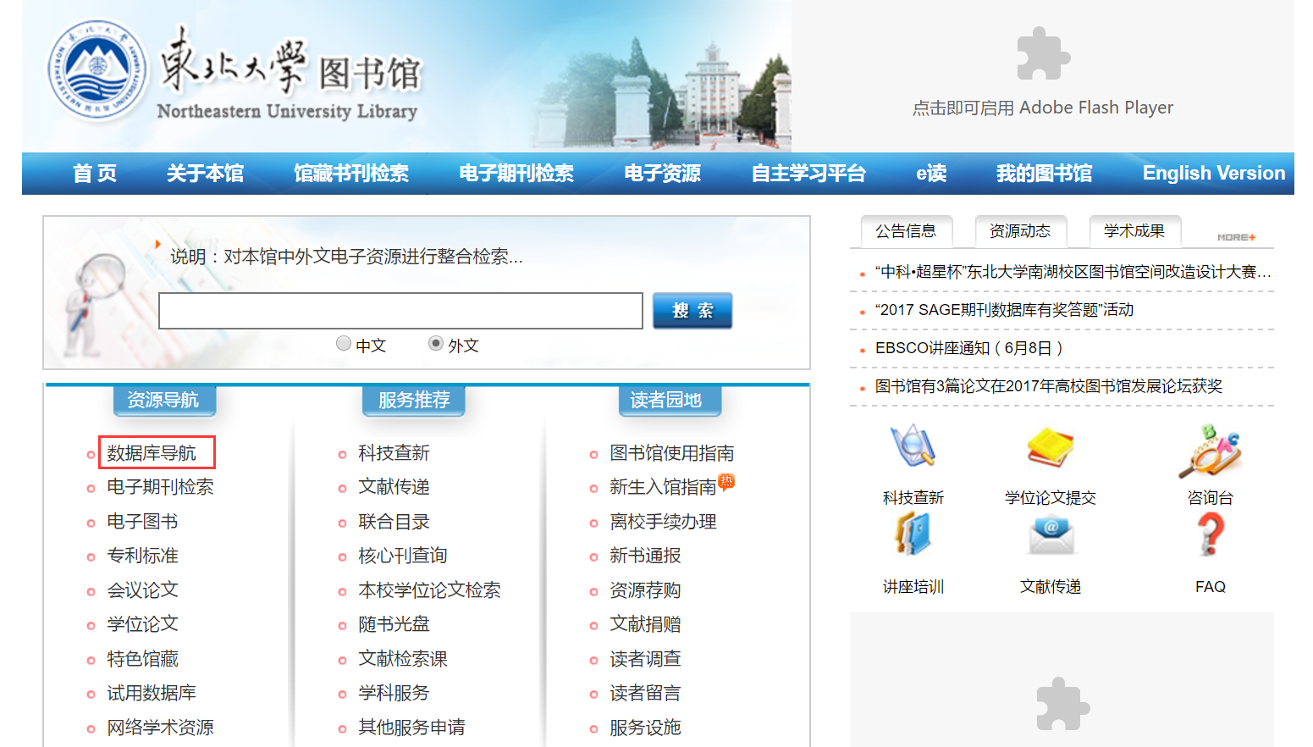
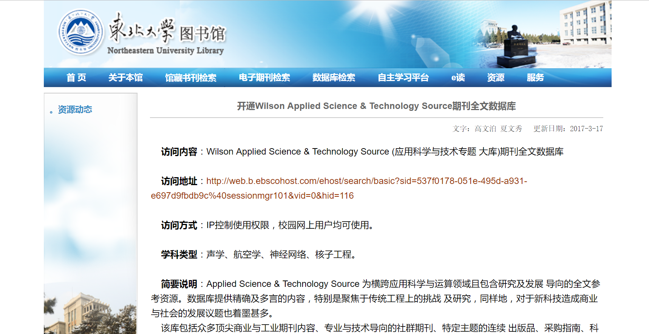
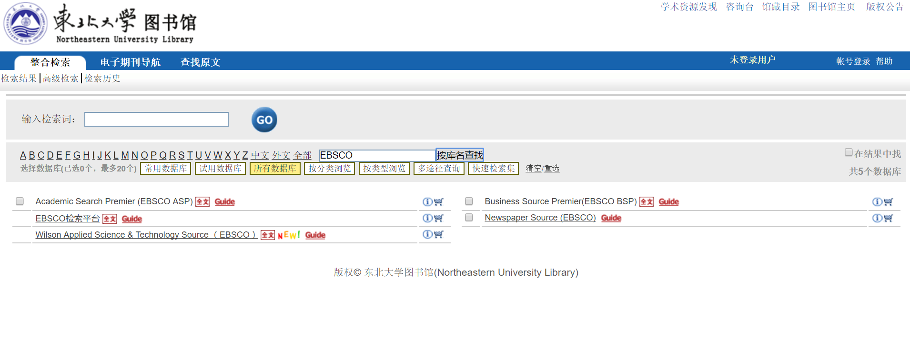
如何进入EBSCO

Slide 7
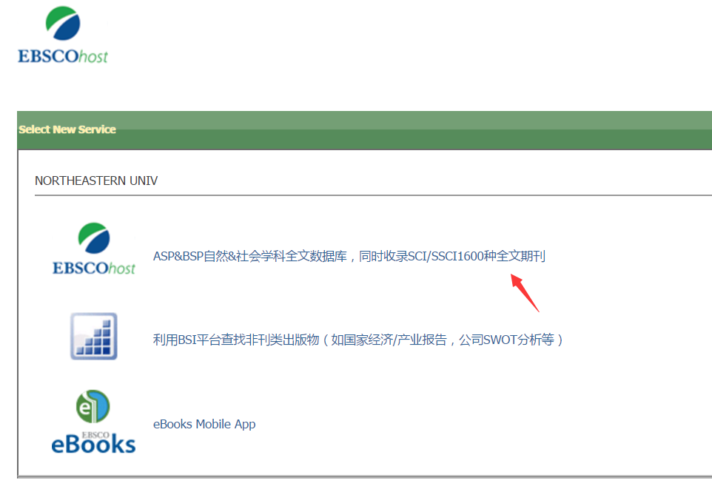

Slide 8
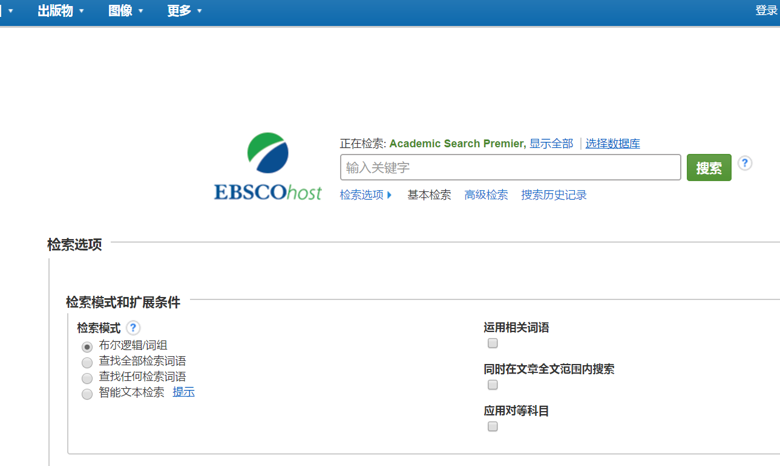

Slide 9
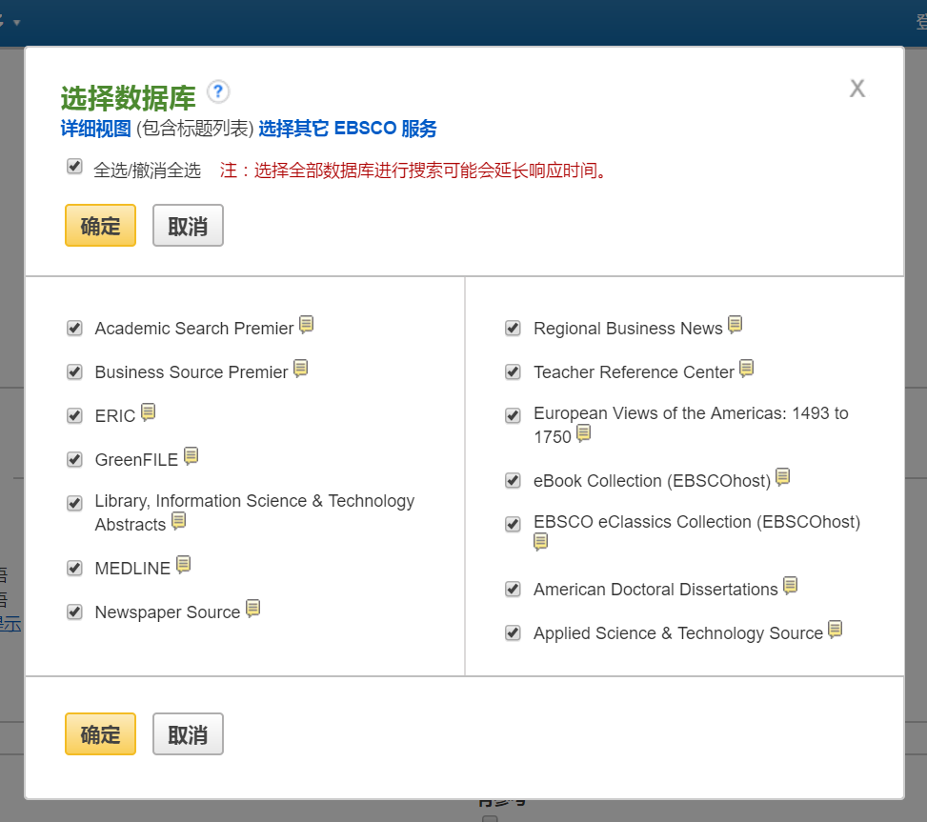

Slide 10
课程内容
第一部分： 数据库内容介绍
第二部分： 上机操作演示
基本检索与高级检索
布尔逻辑和检索技巧
文件夹的建立与利用
出版物检索
订阅期刊提醒
第三部分：Q&A

Slide 11
第一部分： 数据库内容介绍
Introduction of Database Content
Academic Search Premier
综合学科检索数据库
Applied Science & Technology Source
应用科学与技术

Slide 12
Academic Search Version
Academic Search Version | 持续收录的全文期刊和杂志 | 持续收录的同行评审的期刊 | 持续收录且无延迟出版的同行评审的期刊 | 被Web of Science 或Scopus 索引的持续收录的全文期刊
Elite | 1,440 | 1,177 | 519 | 1,071
Premier | 2,981 | 2,590 | 1,035 | 2,203
Complete | 6,180 | 5,521 | 3,595 | 3,884
ULTIMATE* | 10,630 | 9,631 | 6,875 | 5,854

Slide 13
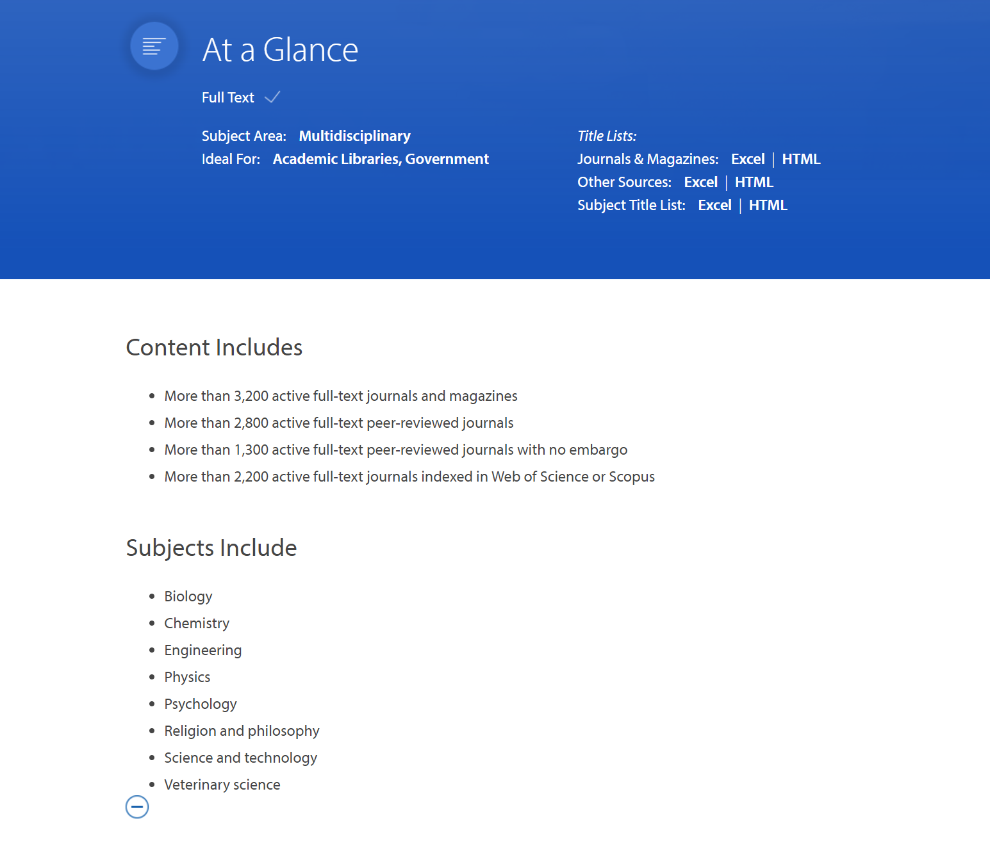
_{进入网站，可下载资源列表}
_{ASP资源统计}
综合学科检索数据库
_{涉及学科，生物、化学、工程、物理等}

Slide 14


Slide 15
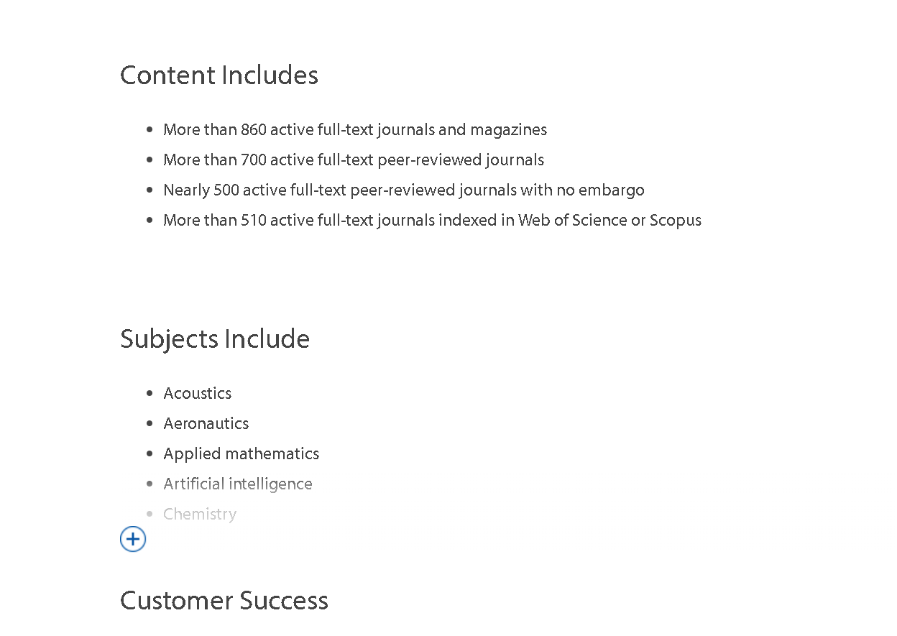


Slide 16

Applied Science & Technology Source Ultimate vs
Applied Science & Technology Source
Applied Sciences Database Version | Active Full-Text Journals & Magazines | Active Full-Text Peer-Reviewed Journals | Active Full-Text Peer-Reviewed Journals with NO Embargo | Active Full-Text Journals Indexed in Web of Science or Scopus
Applied Science & Technology Source | 865 | 710 | 496 | 516
Applied Science & Technology Source Ultimate* | 1,354 | 1,101 | 803 | 653
*Expected figures by September 2018

Slide 17
第二部分： 上机操作演示
基本检索与高级检索
布尔逻辑和检索技巧
文件夹的建立与利用
出版物检索
订阅期刊提醒

Slide 18
基本检索与高级检索

Slide 19
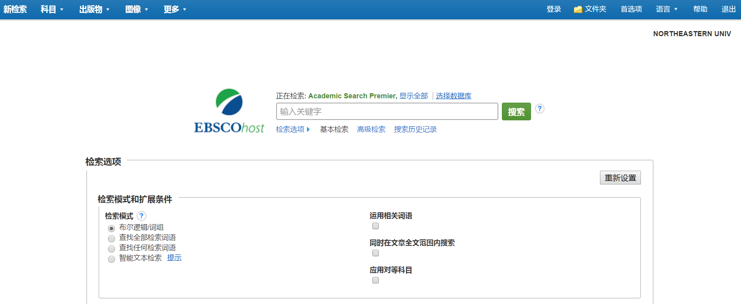
_{使用帮助}
_{建立个人文件夹，长期保存文档等内容}
_{检索出版物}
_{语言切换}
_{高级检索}
_{控制方式及检索结果}

Slide 20
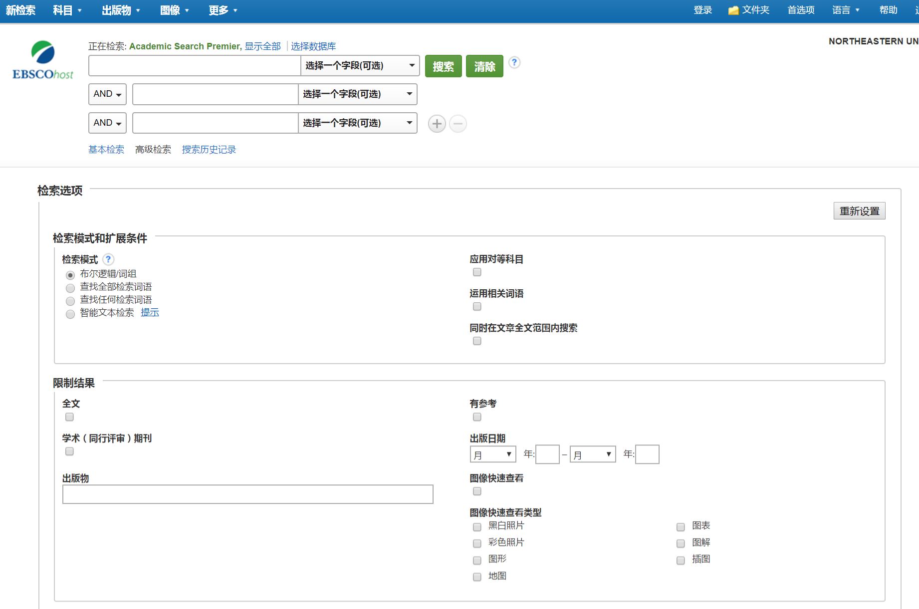
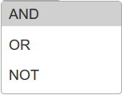
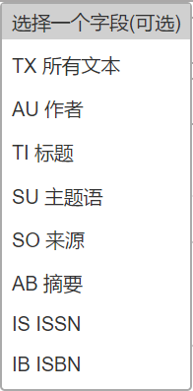
高级检索
_{查看帮助}
_{添加检索框，最多12个}
_{逻辑运算符}
_{字段限制}

Slide 21
布尔逻辑运算符
AND 用于缩小检索范围，类似于“交集”概念
coffee and tea 检索到的结果中既包含coffee 也包含tea。
OR 用于扩大检索范围，类似于“并集”概念
college or university 检索的结果中或者包含college ，或者包含university。
NOT 用于排除检索结果中不需要的项，类似于“非”的概念
Cookies not computer 检索的结果只和Cookies相关，不包含computer 。

Slide 22
布尔逻辑运算符
A or B and C not D
运算优先级：（）>not >and >or

Slide 23
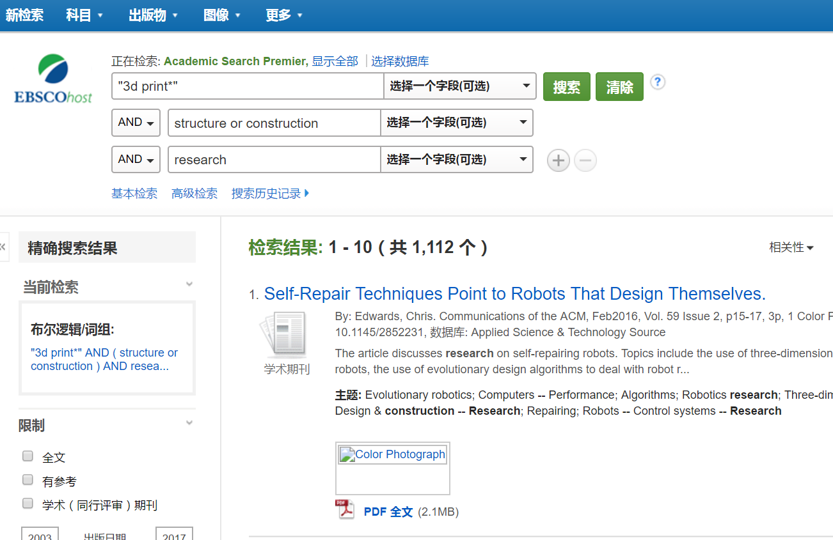

Slide 24
检索技巧
截词符号(*)用于检索变形体，单复数
  econ* 可以检索到economy, economic, economically, etc
  Student*可以检索到student, students
通配符：适用于一个字母(?)用于检索英美单词拼写差异
  organi?ation 可以检索到 organisation or organization
通配符：适用于多个字母(#)用于检索英美单词拼写差异
  behavio#r will 可以检索到 behavior or behaviour
短语检索（“”）用于检索固定短语
  “global warming” 可以检索到固定格式的词组，位置顺序保持不变。

Slide 25
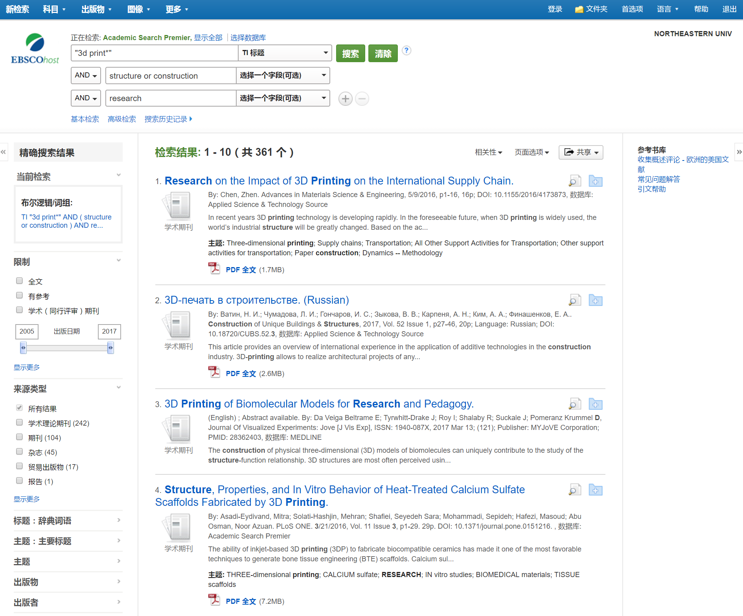

Slide 26
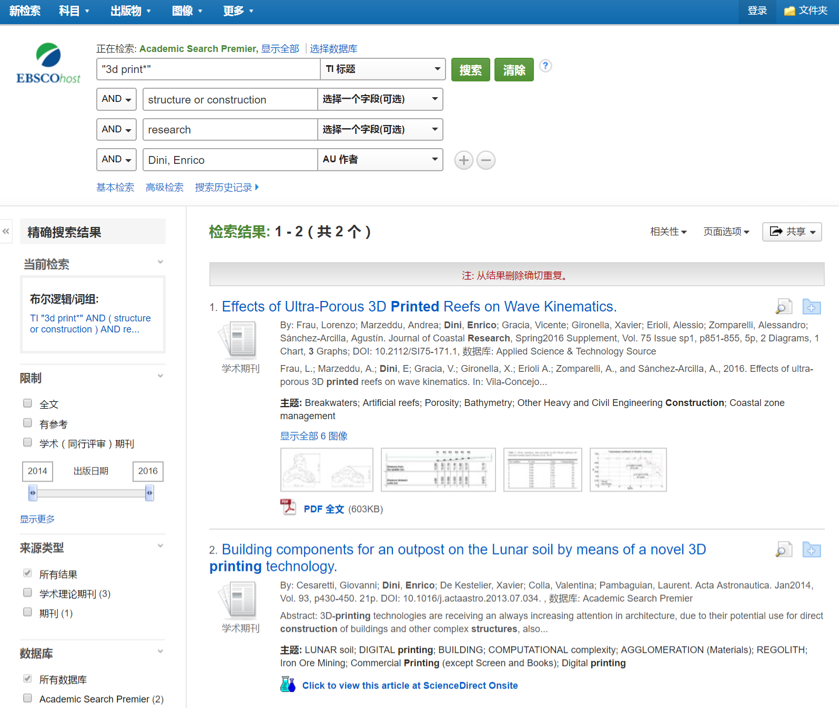

Slide 27
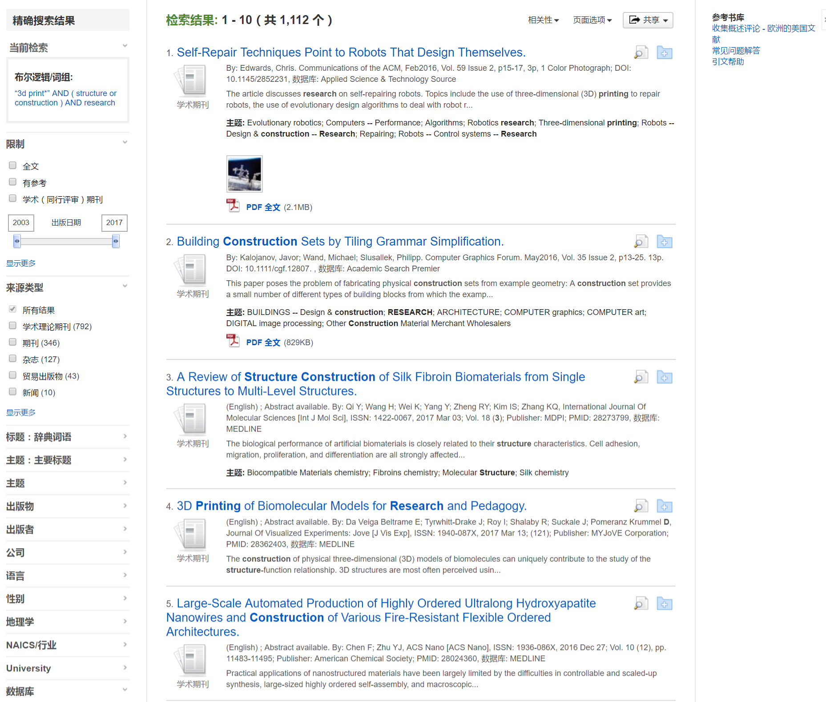
_{筛选检索结果}
_{勾选复选框，重新筛选结果}
_{按来源类型筛选}
_{其他筛选条件}

Slide 28

_{结果排序}
_{控制页面显示方式}

Slide 29
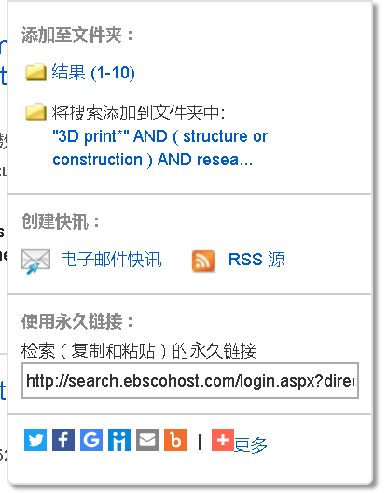
_{共享至文件夹/邮件/永久链接}

Slide 30
_{查看文章简介}
_{点击查看文章详细信息}
_{将文章添加到文件夹}

Slide 31
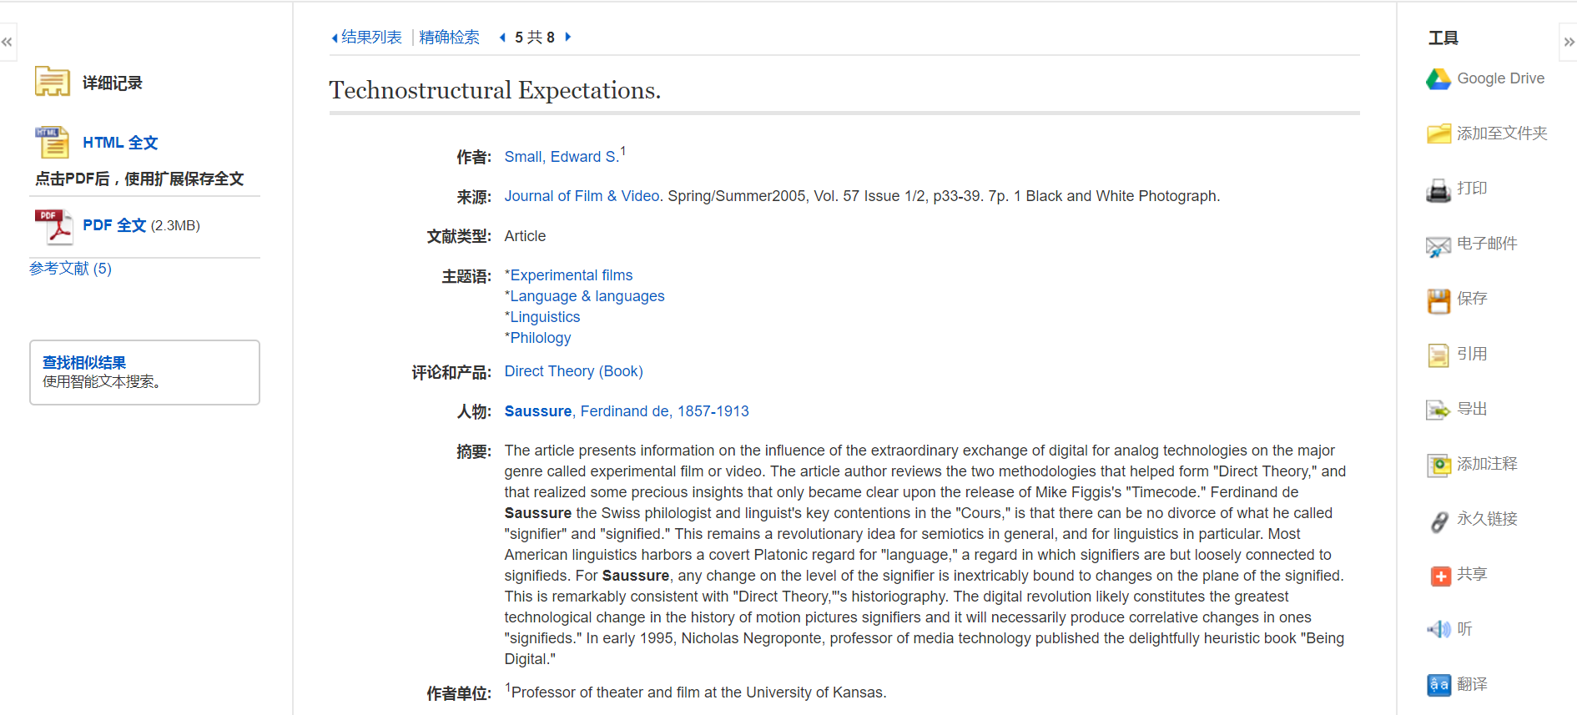
_{查看文章}
_{独有朗读和翻译功能}
_{保存到文件夹}
_{文章信息（字段相关）}

Slide 32
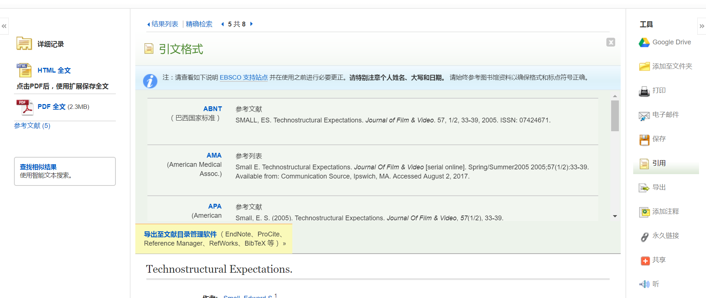
_{9种参考文献格式，可复制粘贴到参考文献列表中}

Slide 33
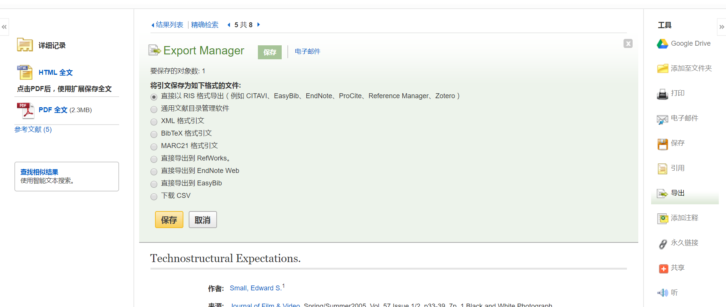
_{可导出至常用文献管理工具中}

Slide 34
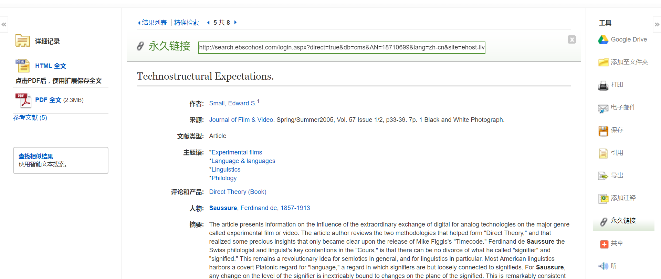

Slide 35
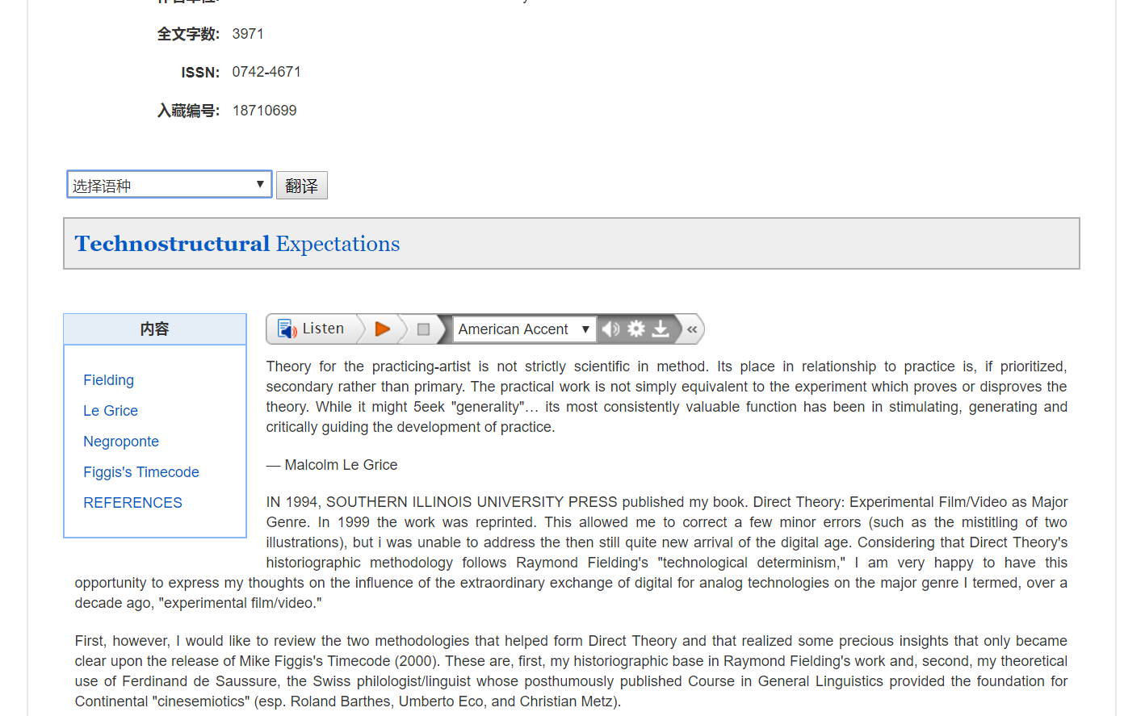
_{三种不同口音，可下载}

Slide 36
如何检索HTML格式文献？
输入公式：keyword and FM T 可以检索到HTML格式文献，实现全文翻译及在线朗读功能，注意PDF文章无此功能。

Slide 37
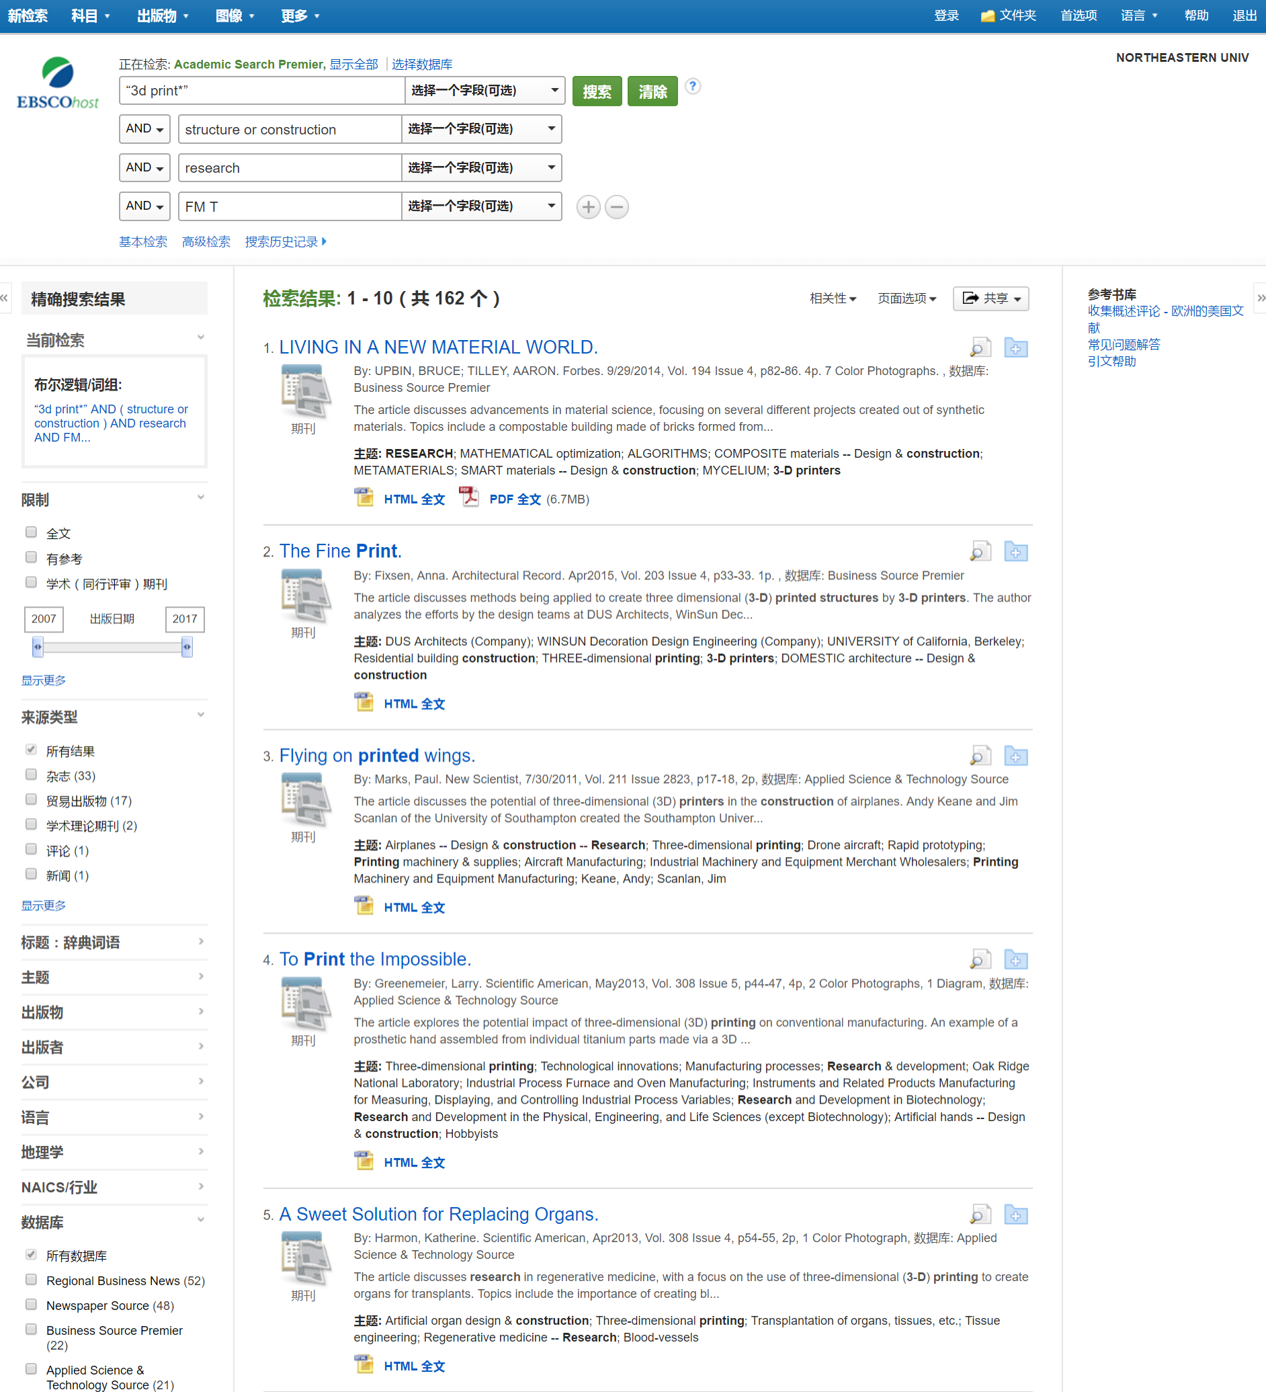

Slide 38
文件夹的建立及利用
可免费注册个人文件夹
可长期保存个人检索到的文章、图书、视频等内容，还可以订阅期刊或检索提醒，新建或分享文件夹。
点击右上角“登录”，先创建文件夹

Slide 39
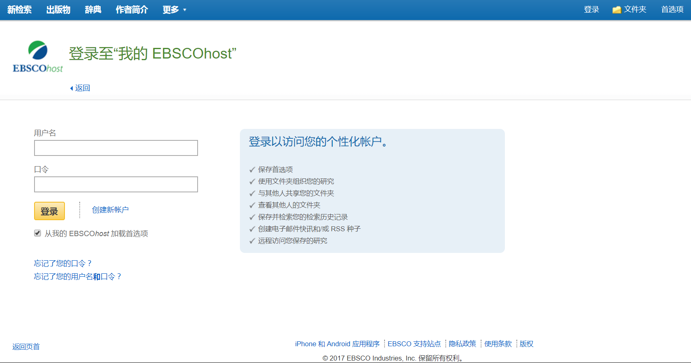
已有账号密码可直接输入账号密码登录，还没有账户的可点击创建新账户

Slide 40
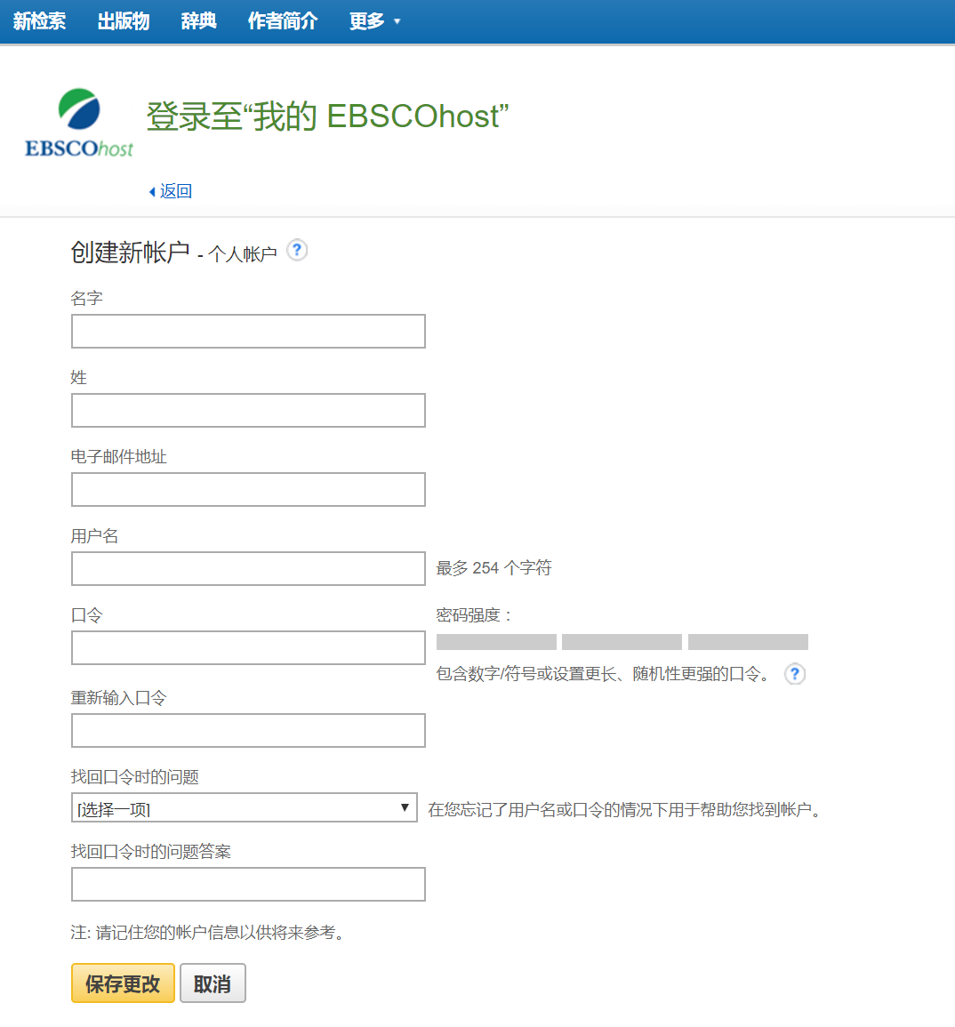
注：密码要求为大小写字母，阿拉伯数字，特殊符号组合

Slide 41
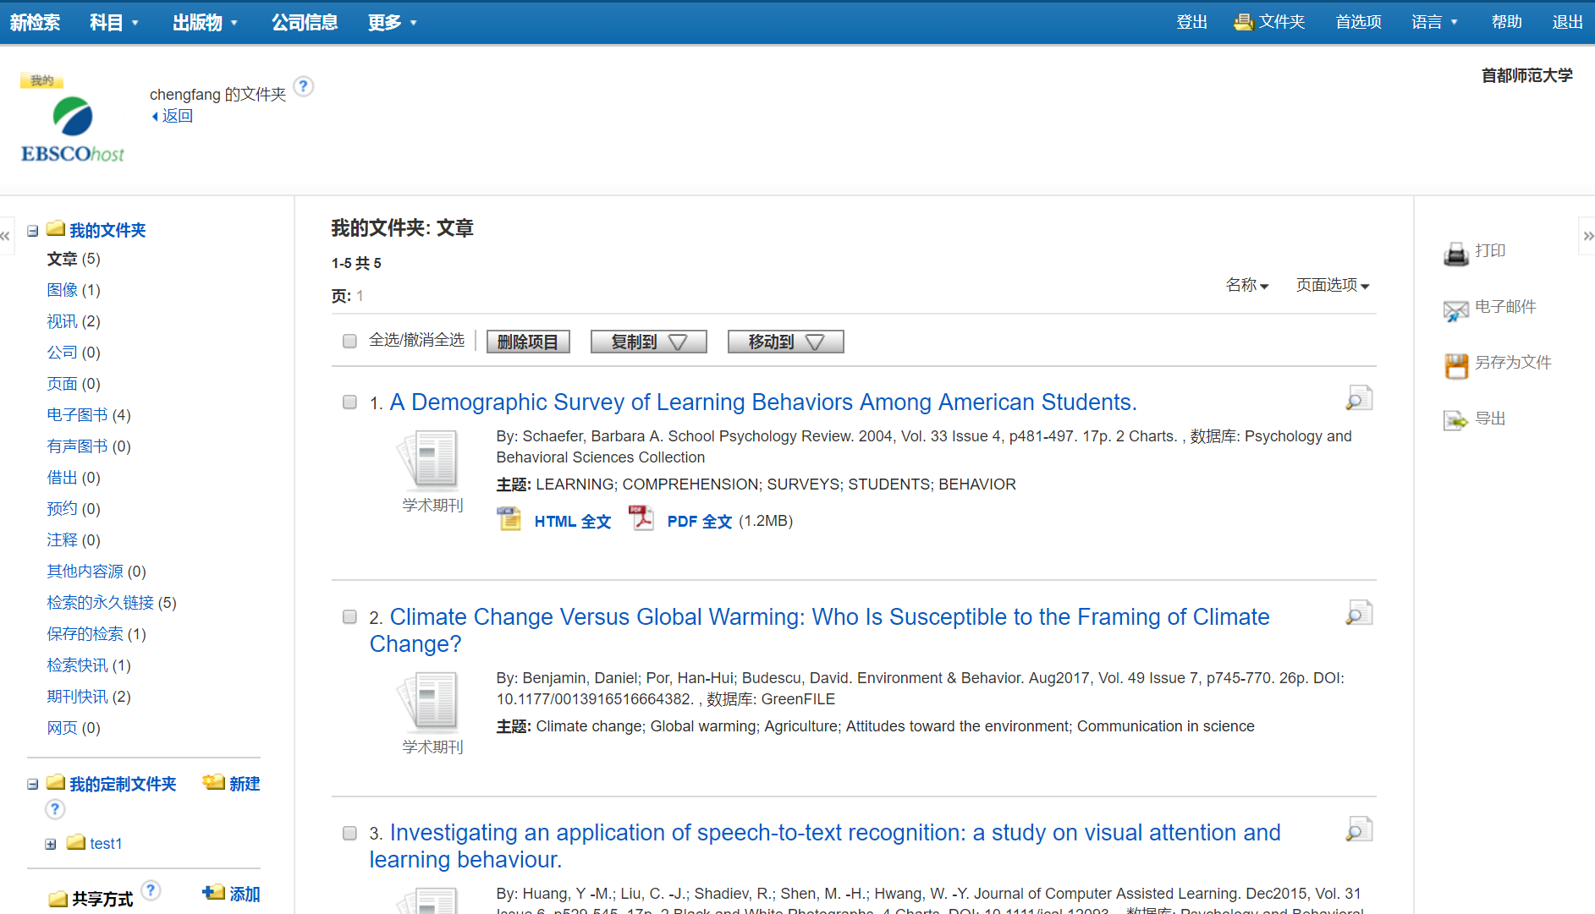
个人专属文件夹，点击？查看帮助
保存内容列表
对保存的内容进行操作
新建文件夹

Slide 42
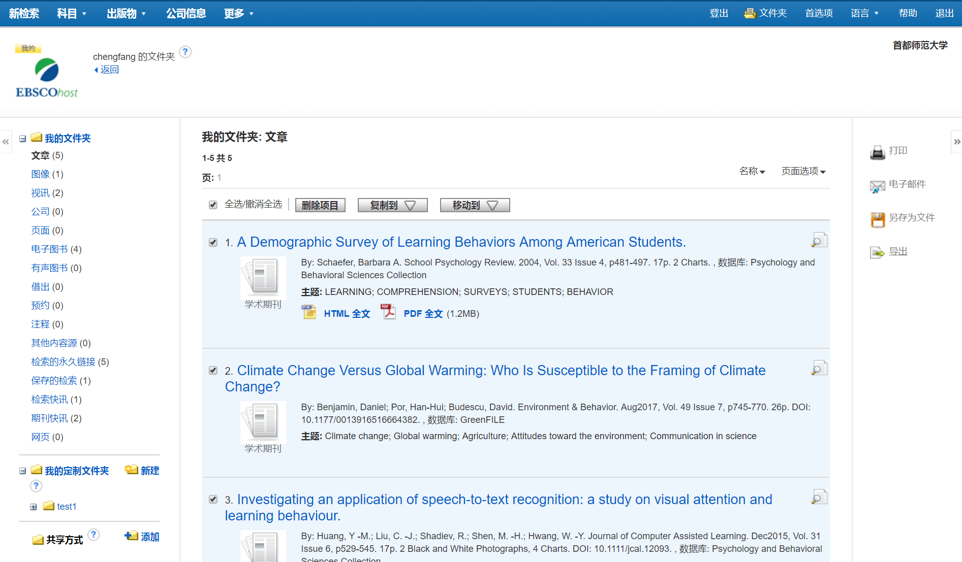
对保存的内容进行批量操作

Slide 43
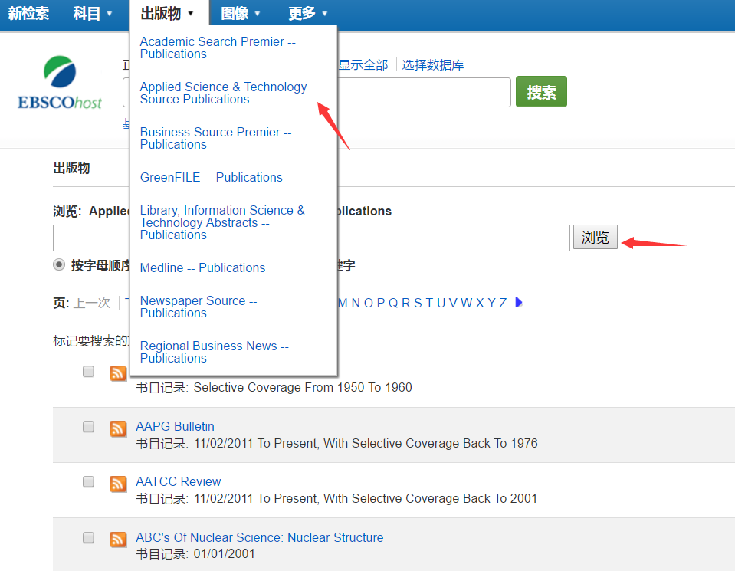
出版物检索
_{选择数据库，进入出版物检索}

Slide 44
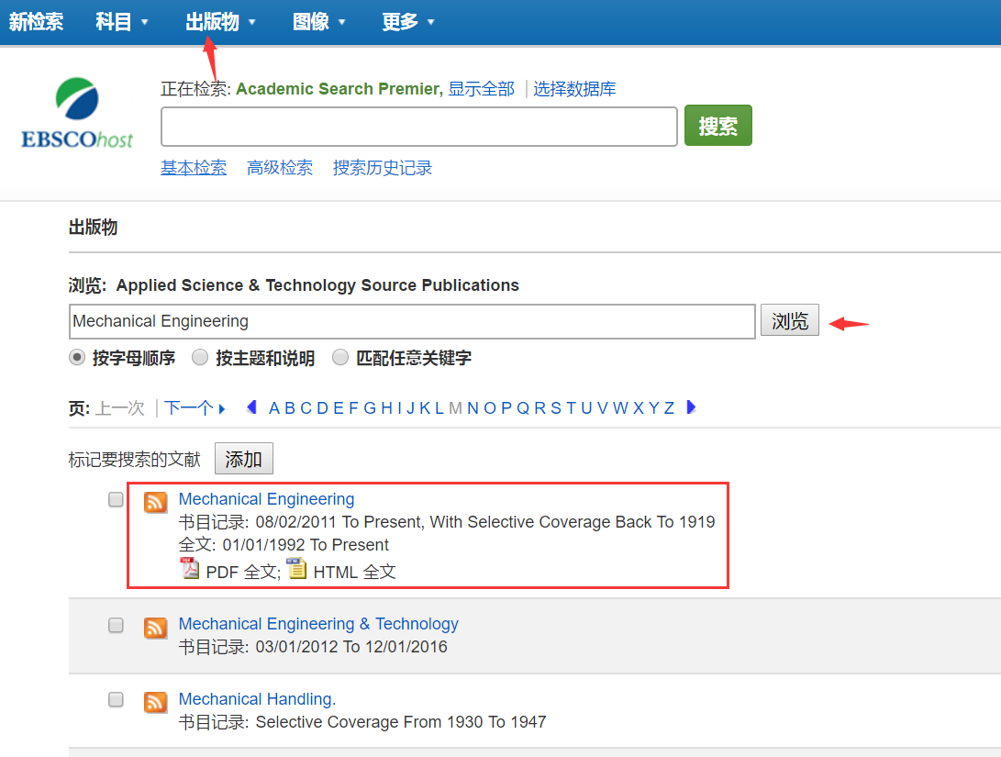
_{输入刊名或关键词，点击“浏览”，进行查找}
_{点击刊名，查看详细信息}

Slide 45
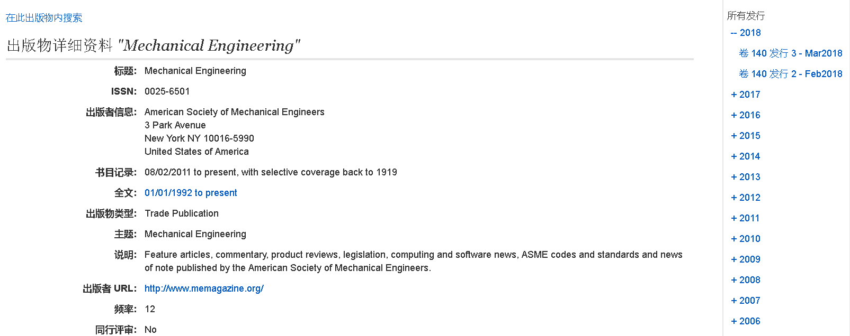
_{可以仅在此出版物中查找资料}

Slide 46
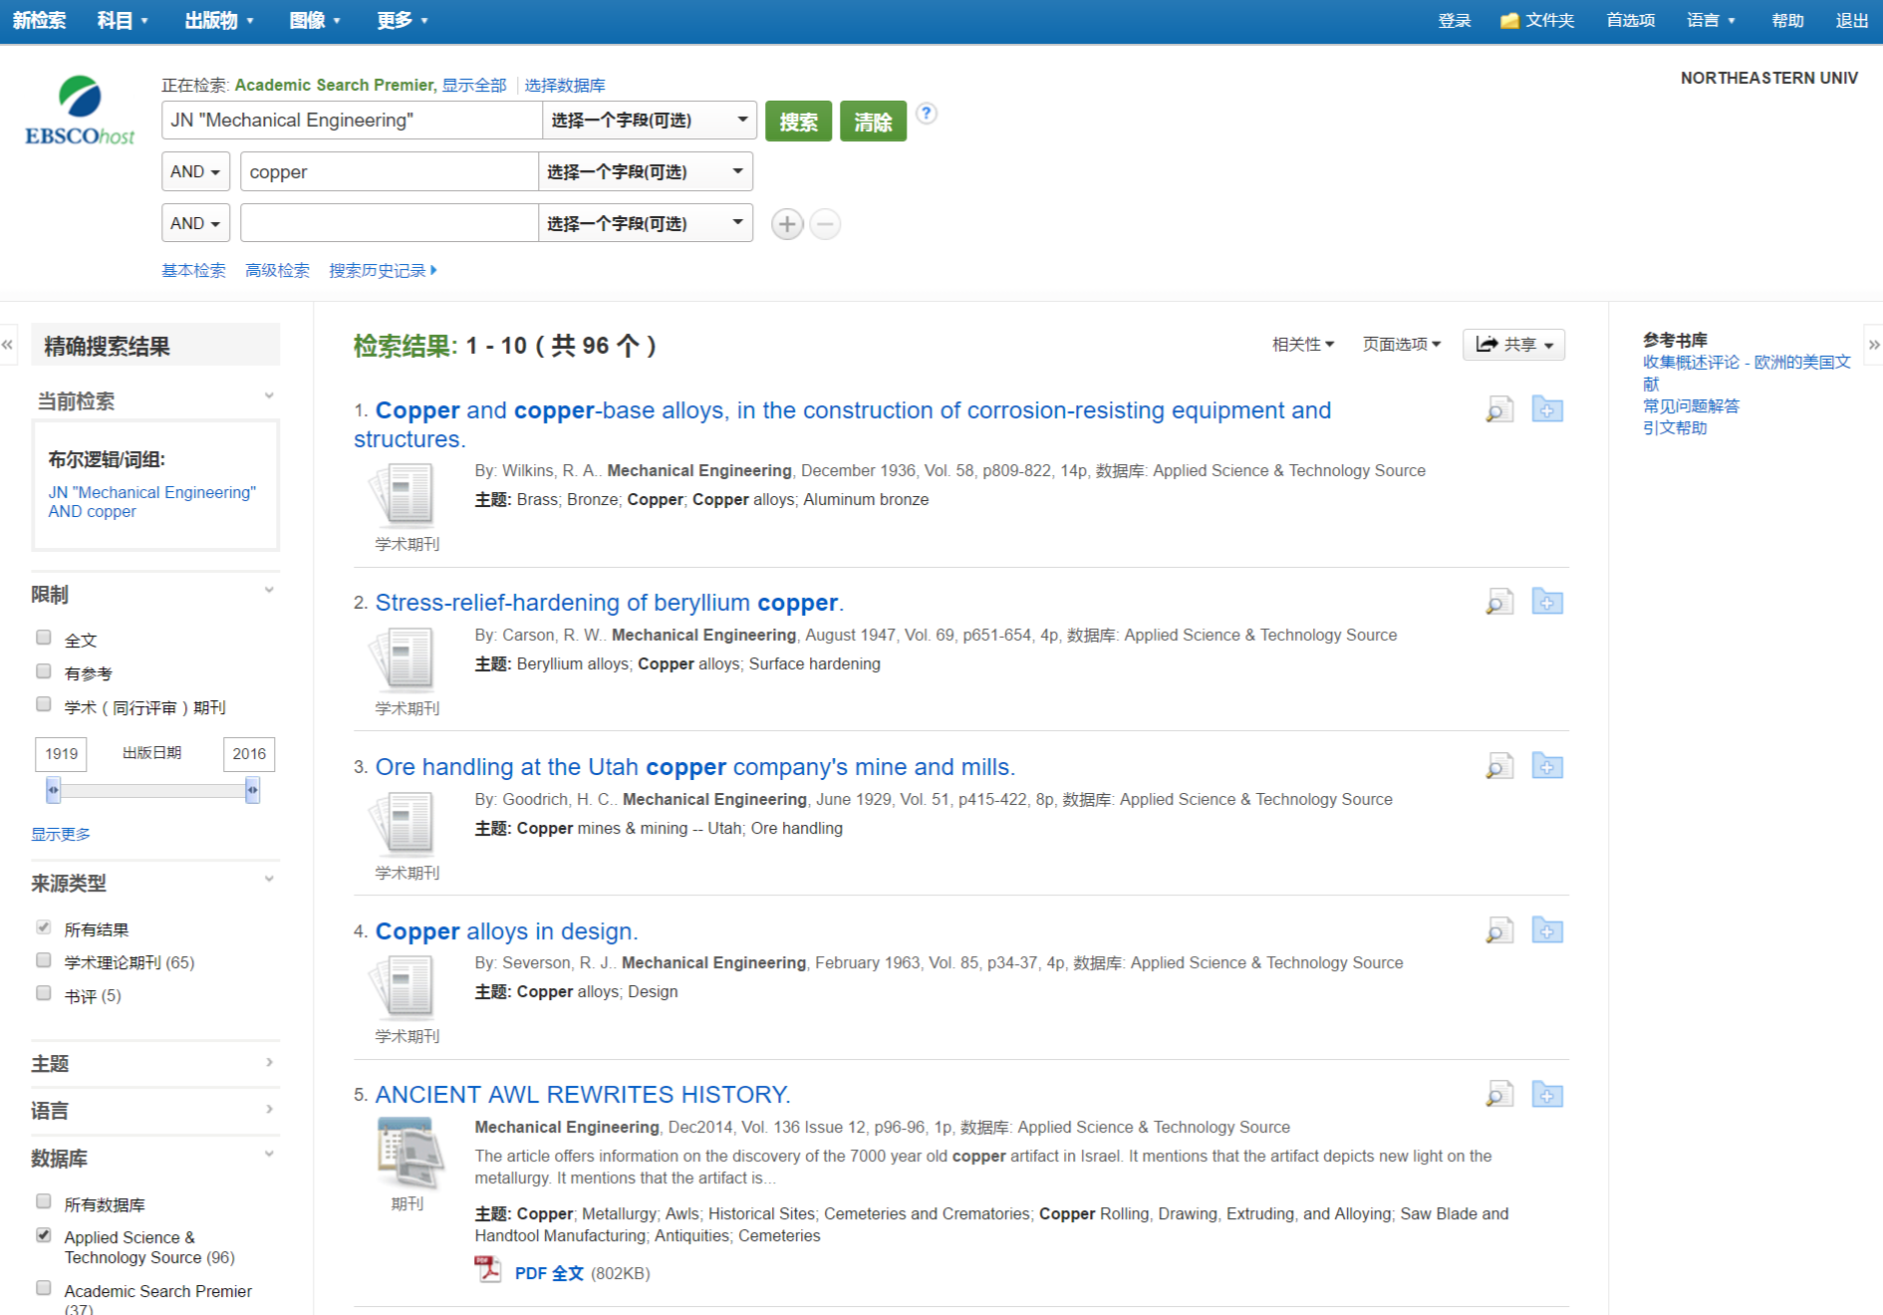

Slide 47
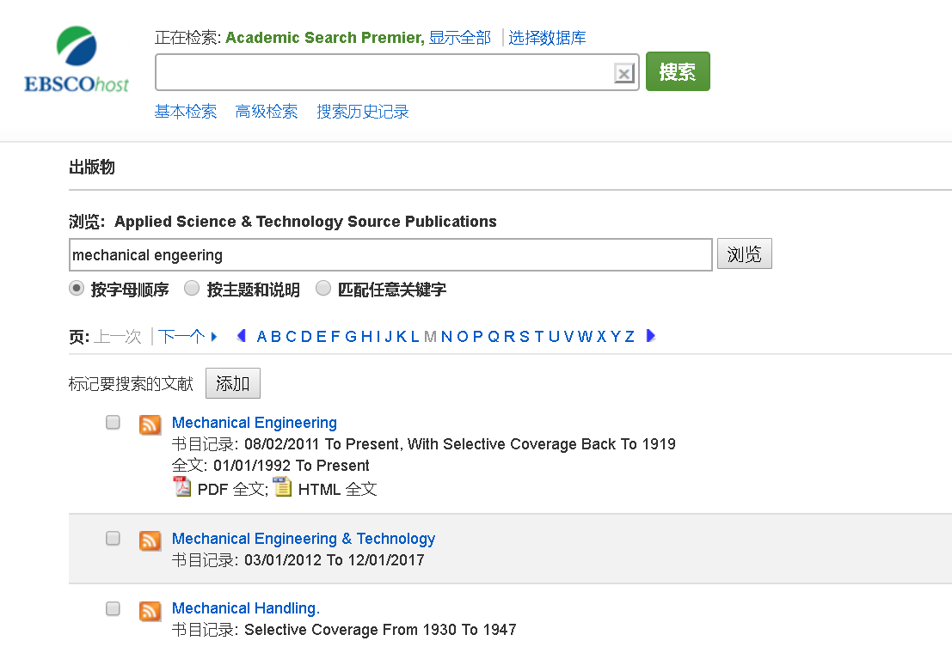
如果想长期关注该刊物，可订阅提醒，有了新的文章出现，会收到系统邮件提示，点击黄色图标，订阅提醒

Slide 48
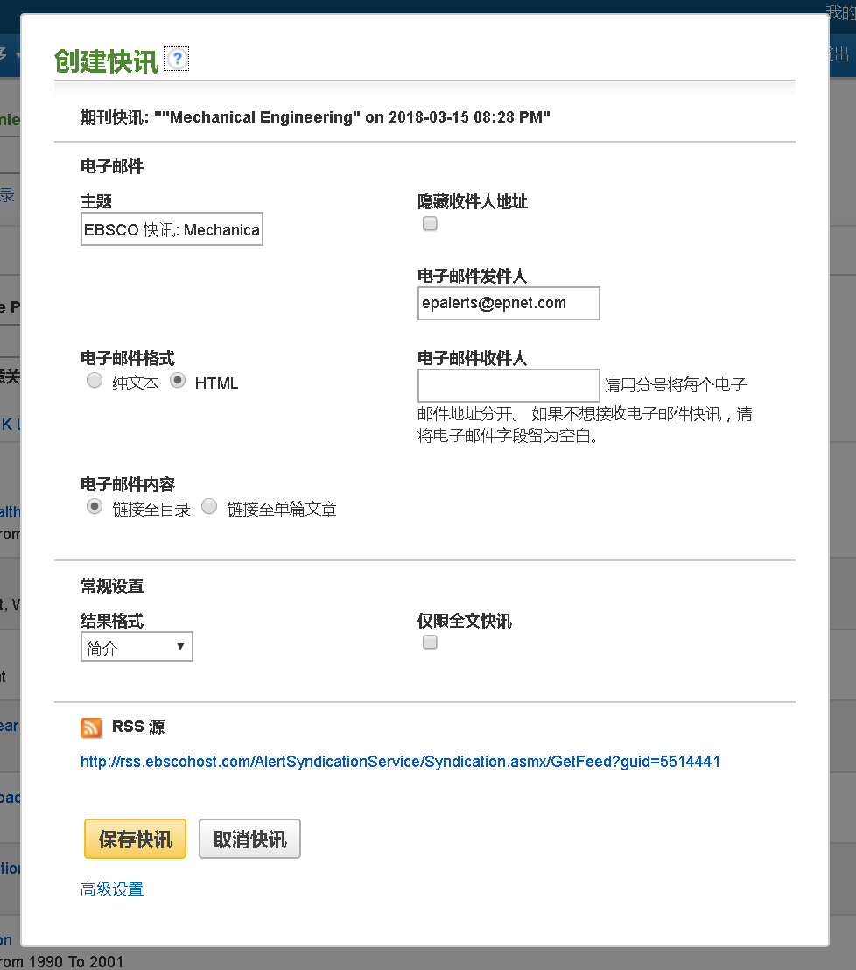
_{输入个人邮箱地址即可完成创建提醒，前提需登录个人文件夹}

Slide 49
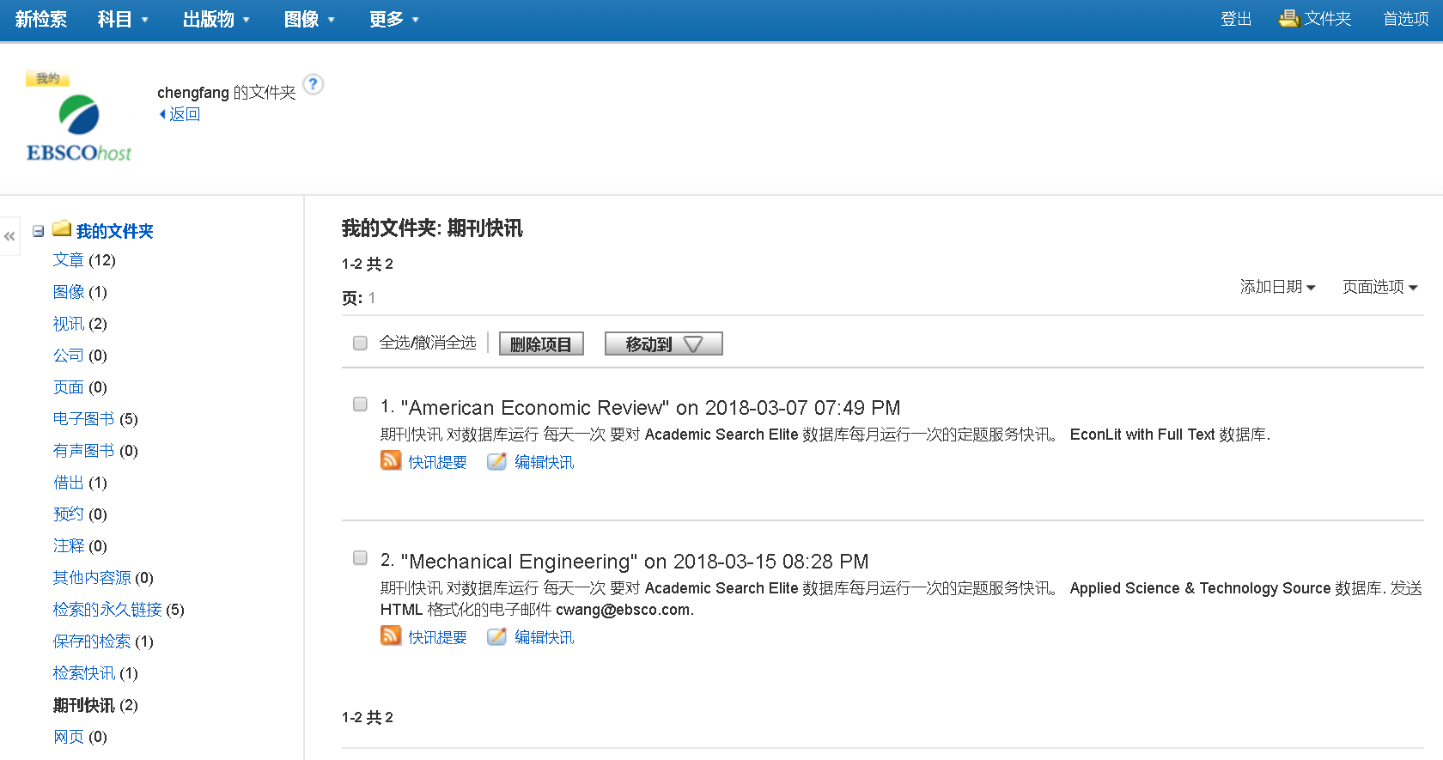
_{在个人文件夹中查看已创建的期刊提醒}

Slide 50
第三部分 支持站点及免费教程 https://help.ebsco.com/

Slide 51
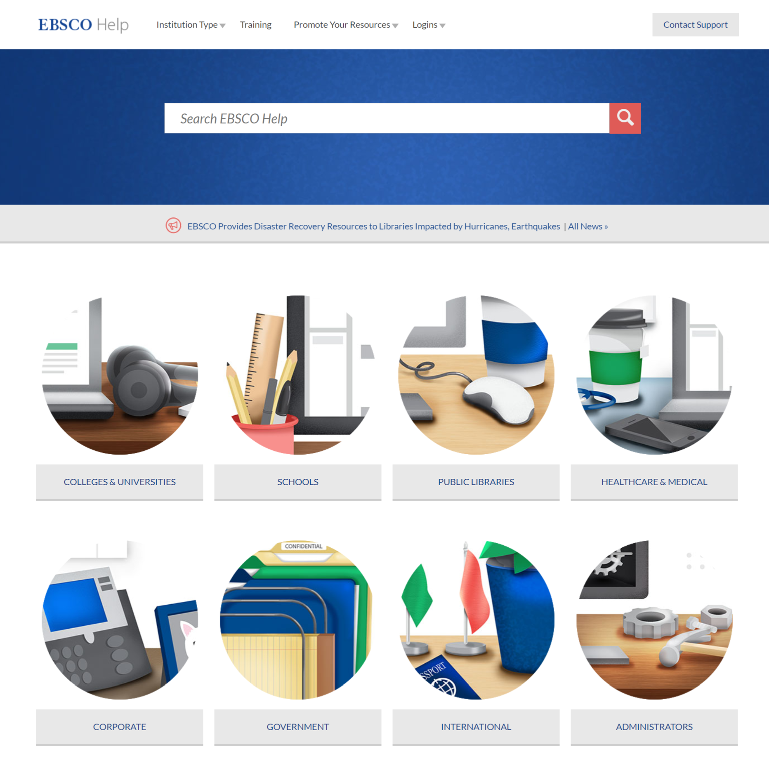

Slide 52
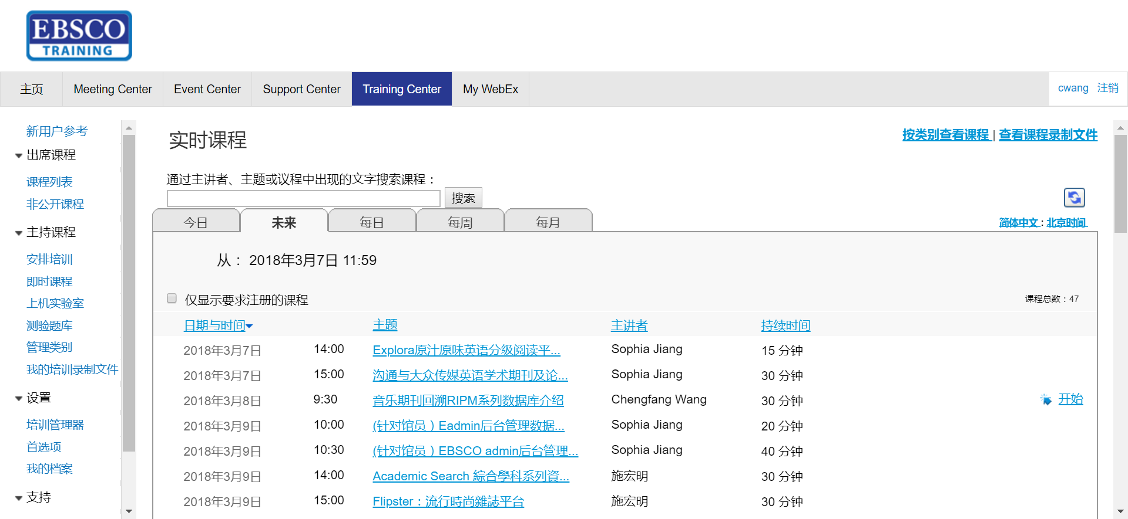
https://ebsco-chinese.webex.com/
您可以免费参加EBSCO网络课程，提前10分钟点击课程标题，加入即可。

Slide 53
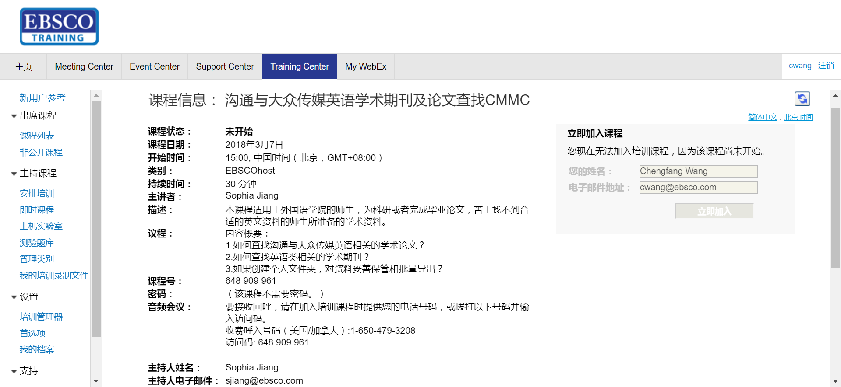

Slide 54
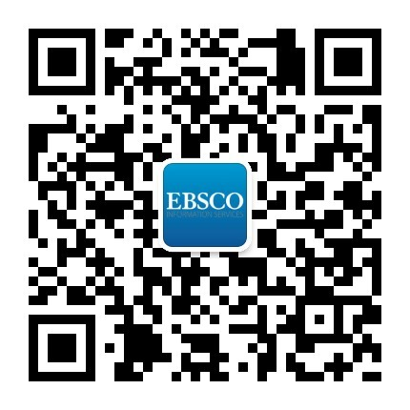
Thank You!
访问更多信息参见http://help.ebsco.com/
邮箱：cwang@ebsco.com

